Slide 1
Lập trình java
GVHD: Ths. Nguyễn Kiên Cường

Slide 2

Ứng dụng mạng xã hội Instagram
Thực hiện: nhóm 6

Slide 3

Thành viên
Member
3
Leader
Phạm Duy khánh
1
thanhkhiem
nguyenthanhkhiem2k@gmail.com
lglpdk@gmail.com
Lê Quang Khải
khanh
khailee1412@gmail.com
Member
khai2k
2
Nguyễn Thành Kiêm

Slide 4
Introduction
Giới thiệu chung về
Ứng dụng instagram

Slide 5





Facebook được xem là một ứng dụng mạng xã hội lâu đời và phổ biến nhất
2010
Nay
Tuy sinh sau đẻ muộn nhưng Instagram vẫn khẳng định được độ hot củ nó
2004
Nay

Slide 6
2021
Số lượt tải
Có khoảng 13 triệu lượt tải Instagram trong năm 2021
13 triệu
Người dùng / tháng
Trong cùng năm này ghi nhận có hơn 1 tỷ người sử dụng Instagram mỗi tháng
1,2 Tỷ
Sử dụng 30 phút / ngày
Thống kê trung bình người dùng dành khoảng 30 phút mội ngày cho instagram
30 Phút
Top 4 về độ phổ biến
Luôn luôn lọt vào top 6 các ứng dụng phổ biến, ghi nhận trong năm 2021 đã và đang đứng top 4 mạng xã hội phổ biến nhất hiện nay
4 top

Slide 7
Details
Chi tiết về
ứng dụng

Slide 8





Slide 9
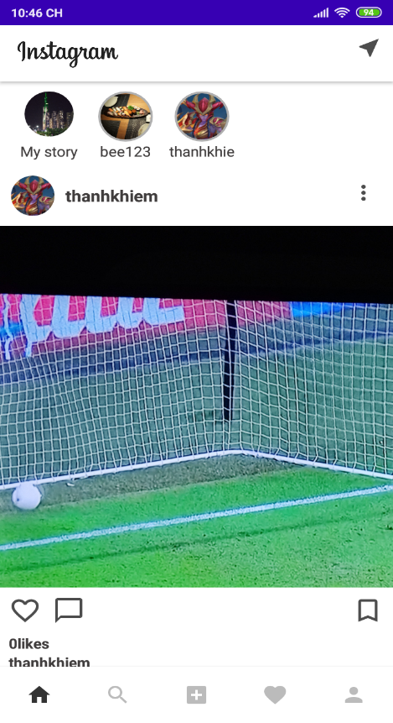
Instagram
Với một chiếc điện thoại, bạn có thể làm gì với app Instagram ?
Xem bài viết của bạn bè? 1 chạm!!!

Slide 10
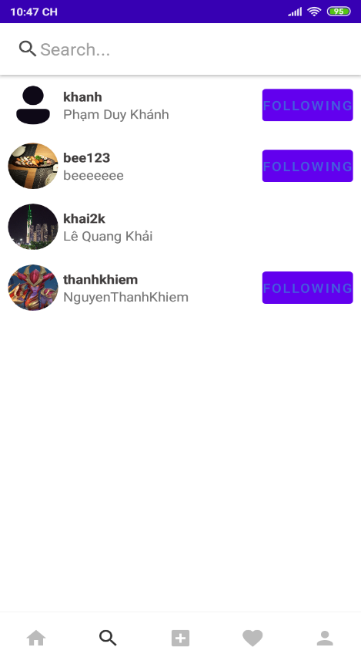
Instagram
Với một chiếc điện thoại, bạn có thể làm gì với app Instagram ?
Tìm kiếm bạn bè? 1 chạm!!!

Slide 11
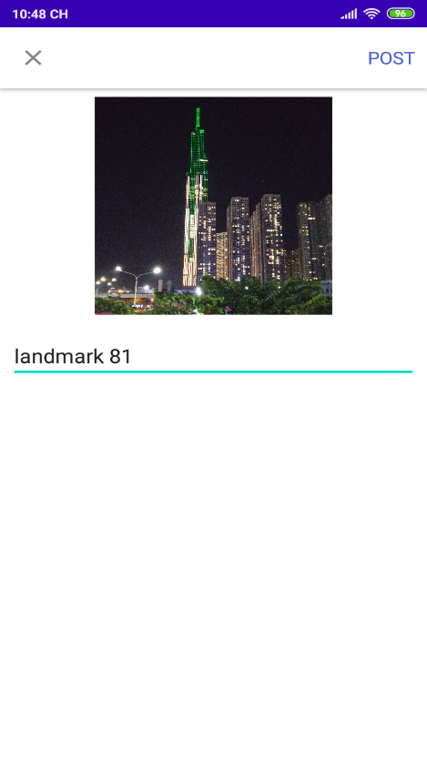
Instagram
Với một chiếc điện thoại, bạn có thể làm gì với app Instagram ?
Đăng ảnh? 1 chạm!!!

Slide 12
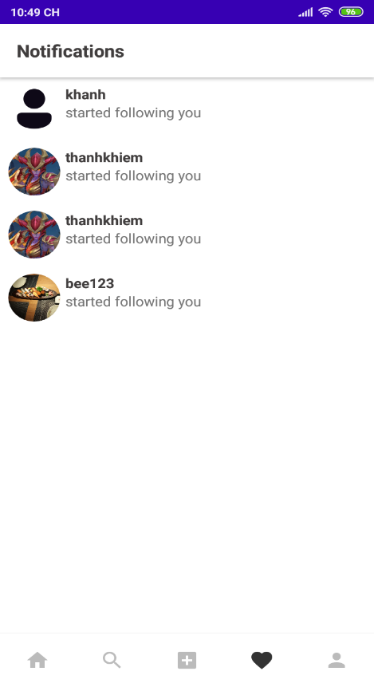
Instagram
Với một chiếc điện thoại, bạn có thể làm gì với app Instagram ?
Xem thông báo? 1 chạm!!!

Slide 13
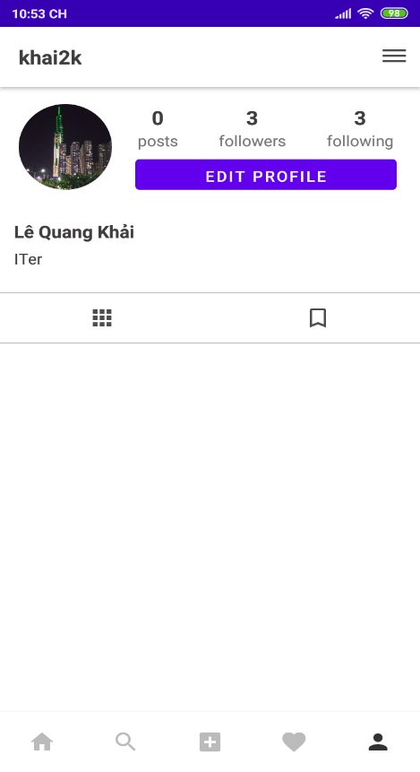
Instagram
Với một chiếc điện thoại, bạn có thể làm gì với app Instagram ?
Quản lý profile? 1 chạm!!!

Slide 14
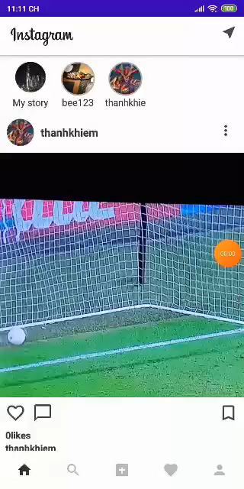
Instagram
Với một chiếc điện thoại, bạn có thể làm gì với app Instagram ?
Xem story? Cũng 1 chạm!!!

Slide 15
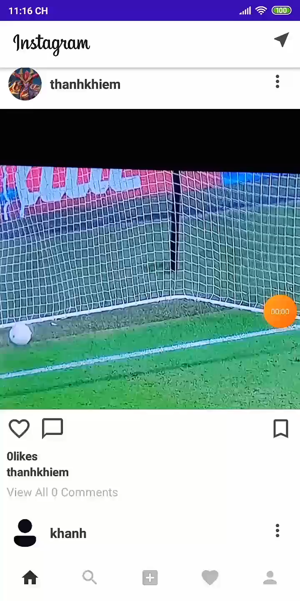
Instagram
Với một chiếc điện thoại, bạn có thể làm gì với app Instagram ?
Và cuối cùng, thú vị nhất chính là tương tác với bạn bè!!!

Slide 16
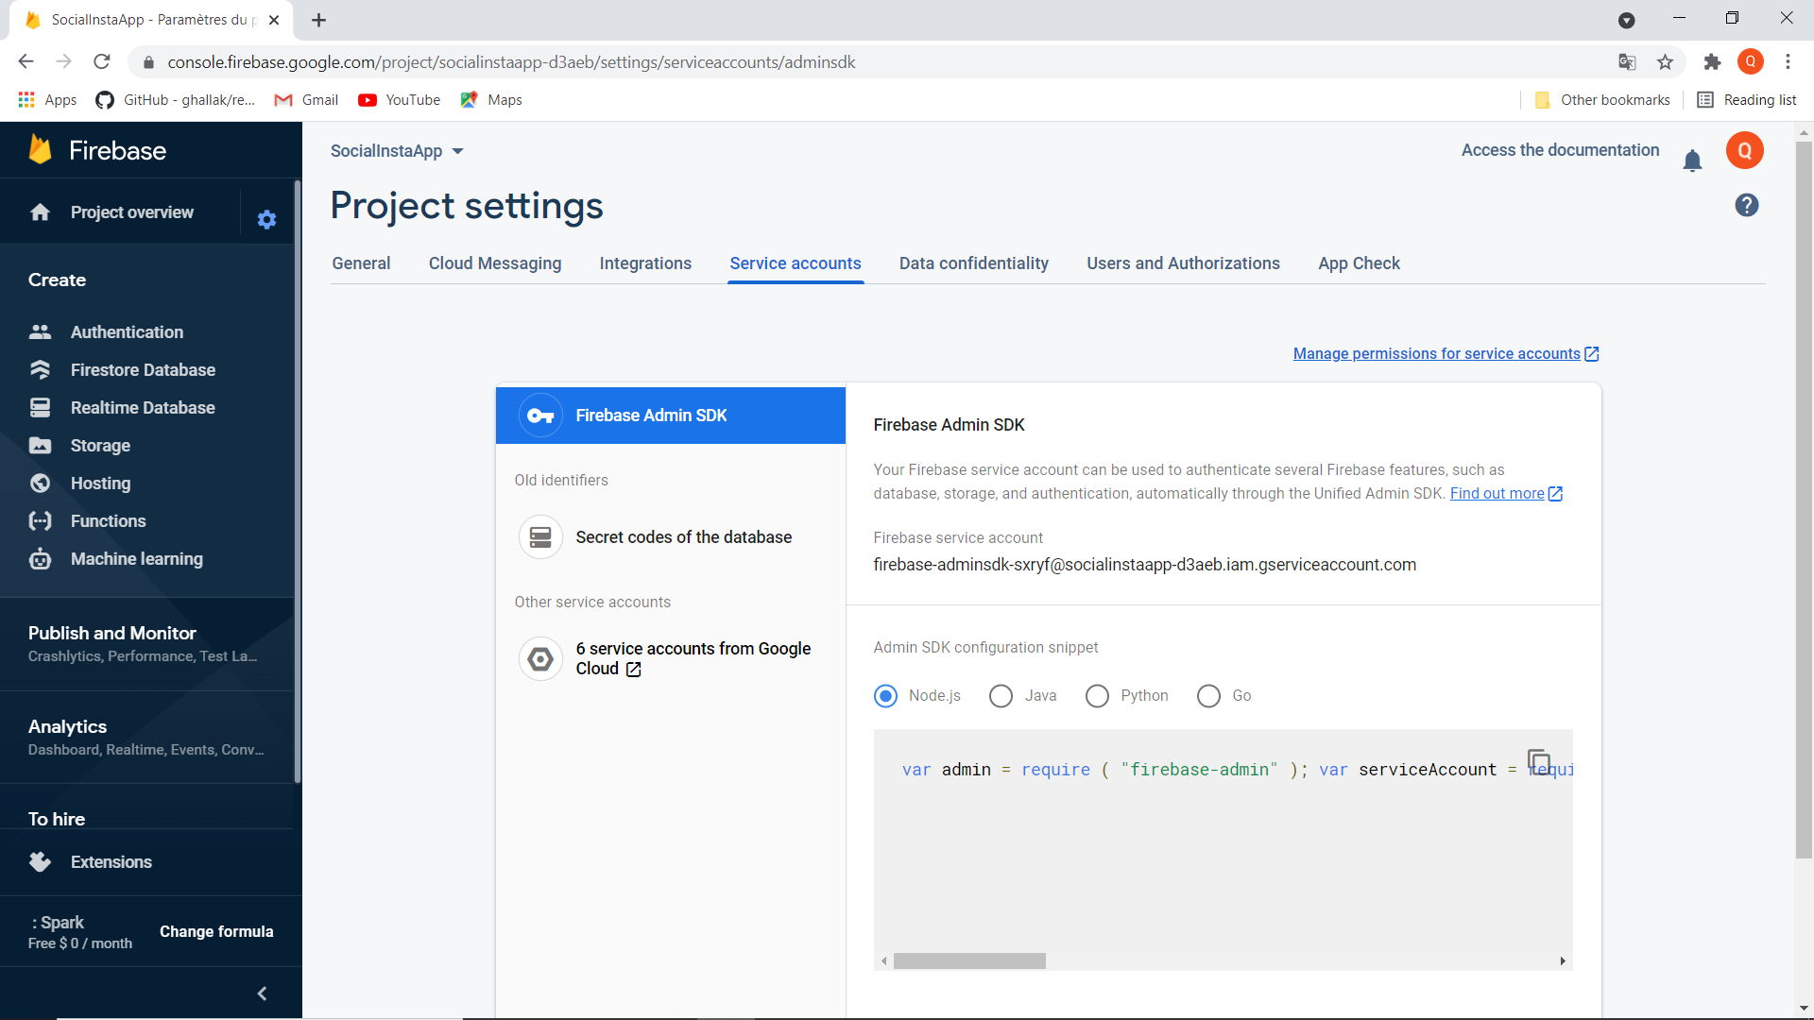
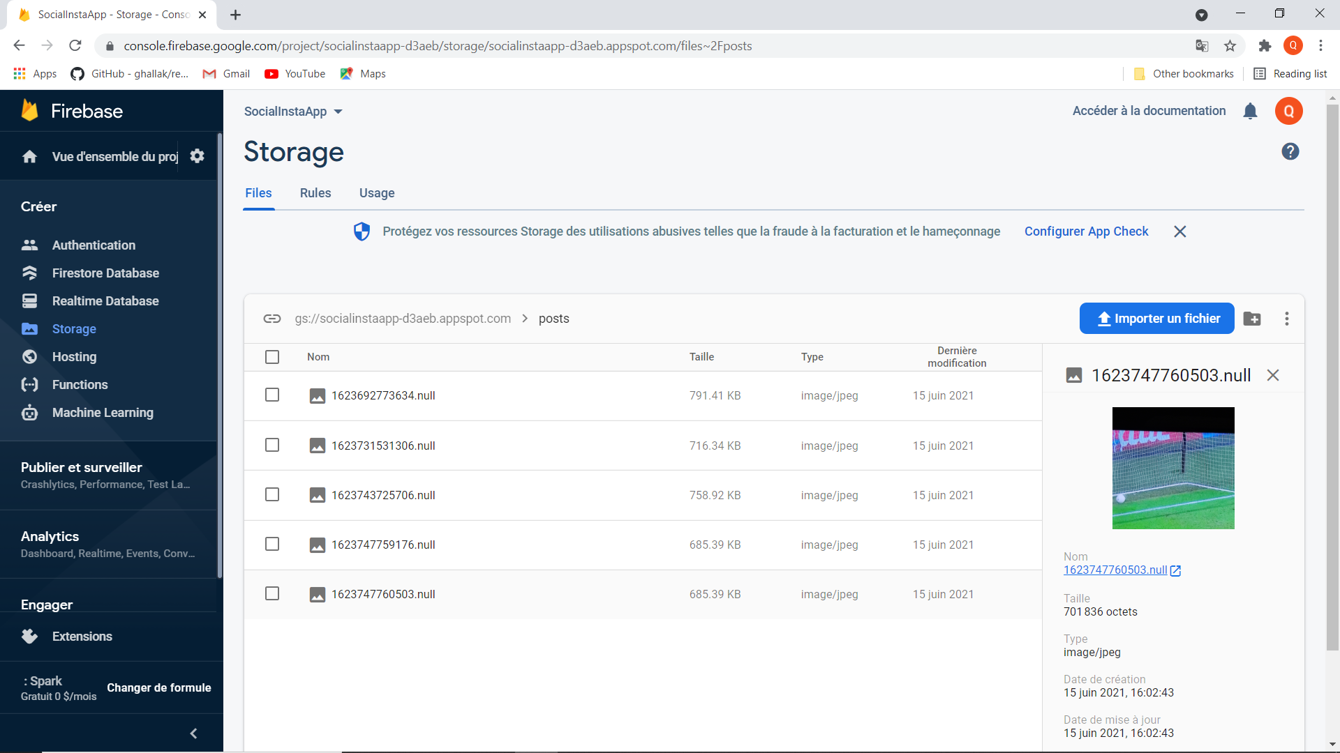
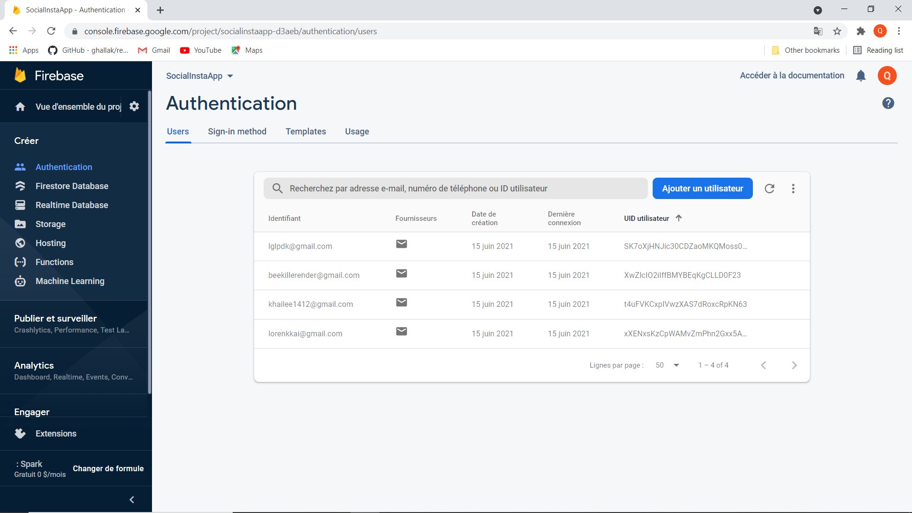
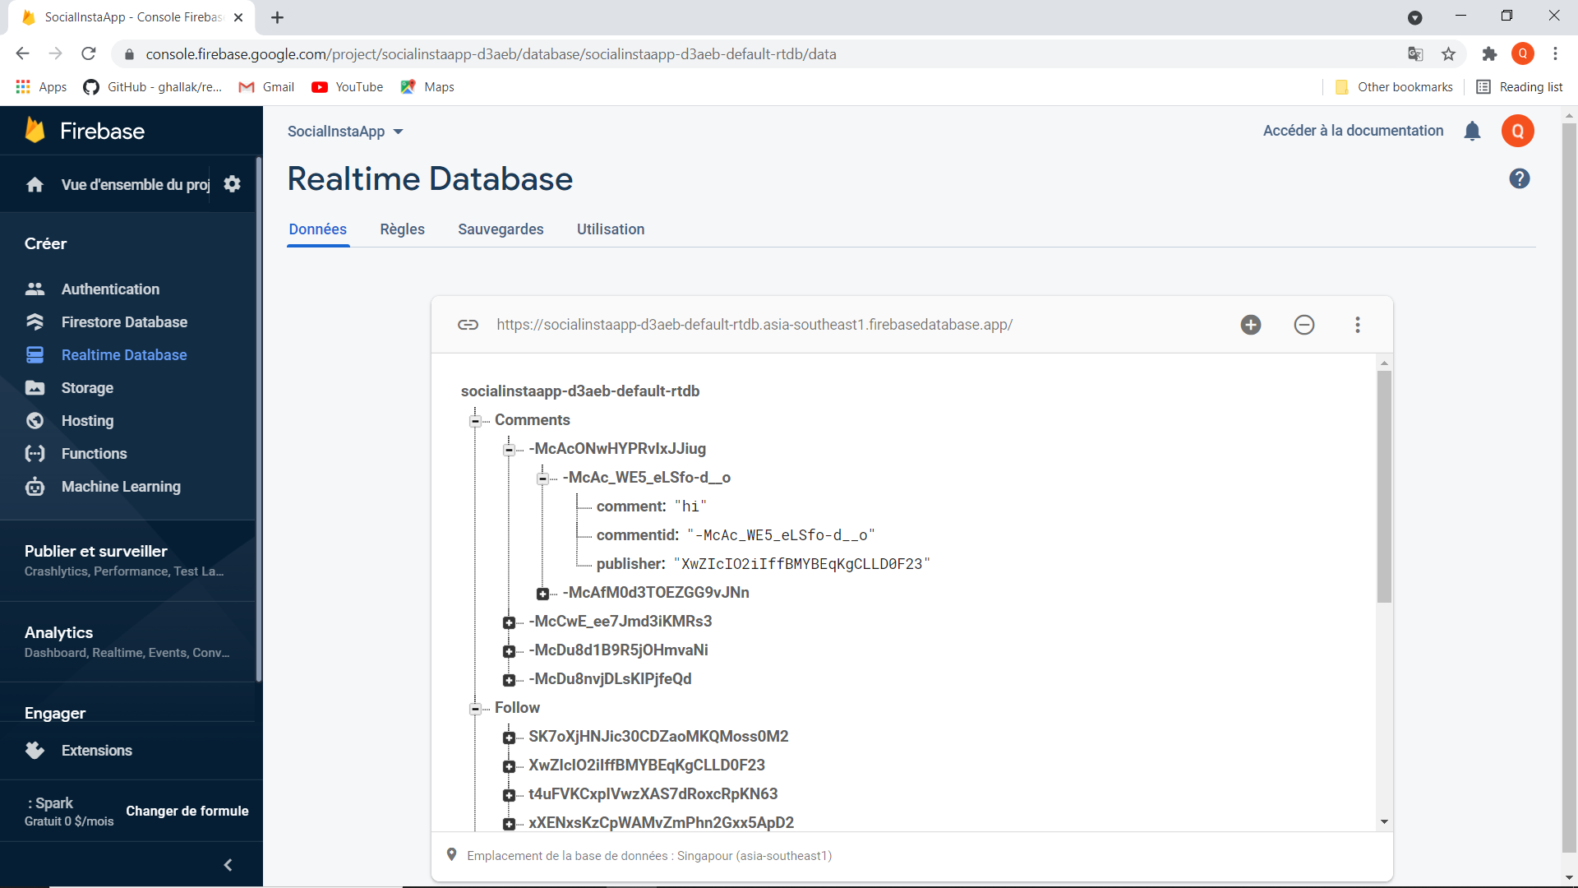
Chính sách bảo mật của google
Nhận dạng bằng Gmail
Có bộ nhớ lưu trữ file vật lý như image, video…
Lưu dữ liệu thời gian thực dạng cây

Slide 17
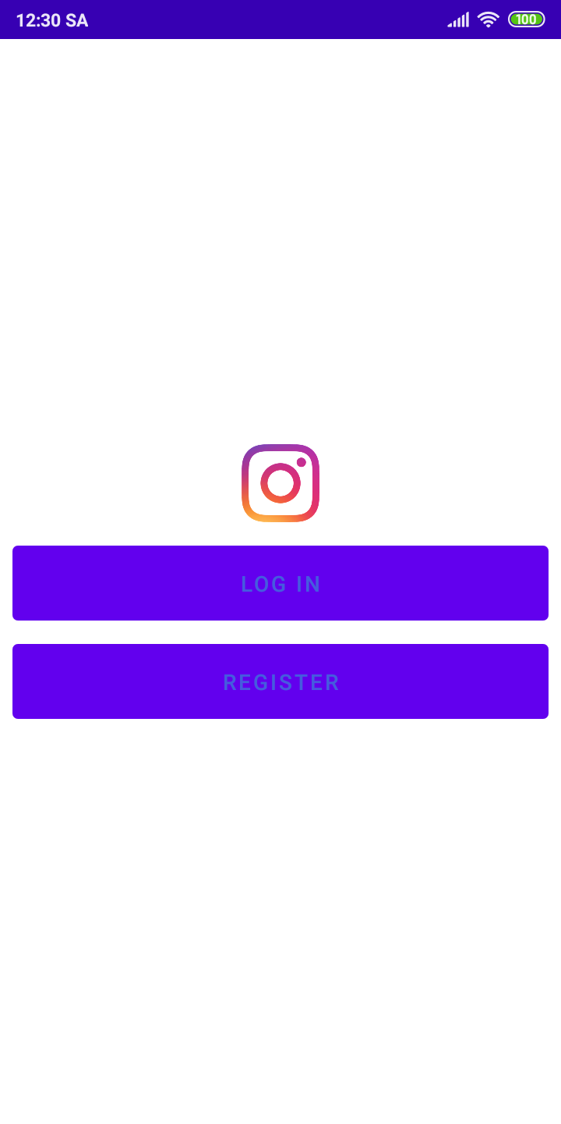

Slide 18
Thank You
For watching

